Slide 1
MATEMATICA FINANCIERA
Mba Helmut Monzón Rosas

Slide 2
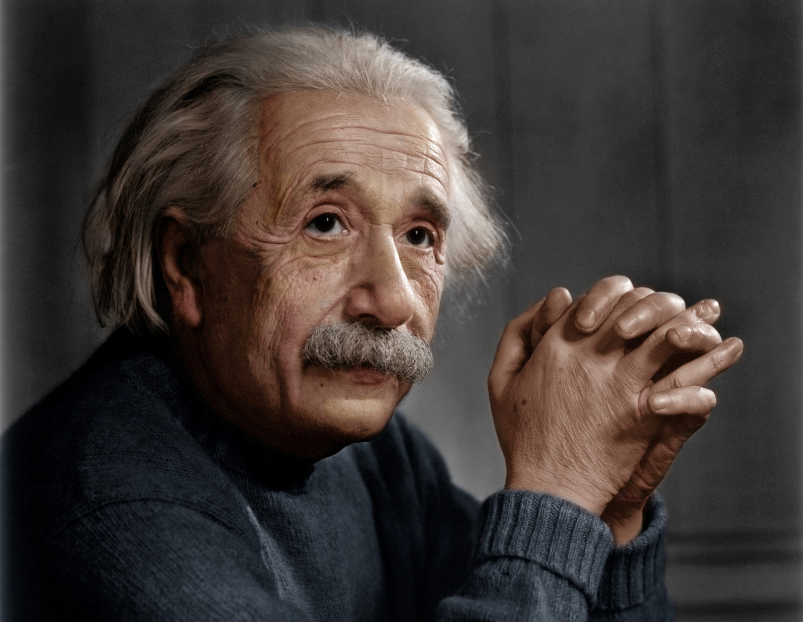
Albert Einstein describió el interés compuesto de la siguiente manera: "El interés compuesto es la octava maravilla del mundo. El que lo entiende gana dinero, el que no lo pierde."
INTERES COMPUESTO

Slide 3

MATEMATICA FINANCIERA SU IMPORTANCIA

Slide 4

INTERES
%

Slide 5


EL RIESGO
GANAR ?
PERDER?

Slide 6

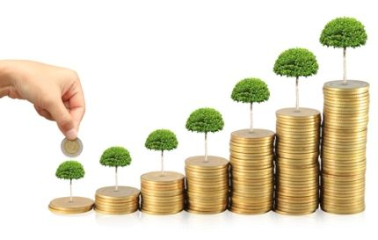


RENTABILIDAD
CUANTO PONGO?
CUANTO RETORNA?
HUMM… CONVIENE?

Slide 7


VALOR DE DINERO EN EL TIEMPO…
FUTURO?
PRESENTE

Slide 8

MERCADO DE VALORES

